Slide 1




健康保険
傷病手当金
支給申請書
1
２
３
４
被保険者（申請者）記入用
被保険者（申請者）情報
被保険者等
記号・番号
（左づめ）
記号
番号
記号番号が分からない場合はマイナンバーを記入してください
氏名
（フリガナ）
生年月日
□ 昭和□ 平成
□ 令和
年 月 日
住所
（〒 － ）
都
道
電話番号
（日中の連絡先）
府
県
TEL （ ）
振込先指定口座
金融機関
名称
銀行
金庫
信組
本店
支店
農協
漁協
出張所
その他
（ ）
本所
支所
預金種別
普通
口座番号
（左づめ）
口座名義
（カタカナ）
▼上記申請者と同じ名義の口座を記入してください。姓と名の間は1マス空けてご記入ください。濁点(゛)､半濁点(゜)は1字としてご記入ください。
「申請者記入用」は2ページに続きます。〉〉〉
□ マイナポータル等で事前登録した公金受取口座を利用します。（利用する場合は☑）
注）口座情報の反映には登録から数日を要します。
受付日付印
社会保険労務士の
提出代行者名記載欄
北海道コンピュータ関連産業健康保険組合
1/4
（2024.12）

Slide 2
健康保険
傷病手当金
支給申請書
1
２
３
４
被保険者（申請者）記入用
申請内容
１ 傷病名
1)
２ 発病
または
負傷
年月日
年 月 日
2)
年 月 日
3)
年 月 日
３ 該当の傷病は病気(疾病)ですか、ケガ(負傷)ですか。
1.病気
2.ケガ
(発病時の状況)
４ 療養のため休んだ期間(申請期間)
年 月 日
から
まで
日数
５ あなたの仕事の内容(具体的に)
(退職後の申請の場合は退職前の仕事の内容)
日間
確認事項
１ 上記の療養のため休んだ期間(申請期間)に
報酬を受けましたか。
または今後受けられますか。
1.はい
2.いいえ
１‐① 「はい」と答えた場合、その報酬の額と、
その報酬支払の基礎となった(なる)
期間をご記入ください。
年 月 日 から
年 月 日 まで
報酬額
２ ｢障害厚生年金｣または｢障害手当金｣を受給していますか。
受給している場合、どちらを受給していますか。
円
1.はい
2.請求中
3.いいえ
1.障害厚生年金
2.障害手当金
２‐① 「はい」または「請求中」と答えた場合、
受給の要因となった（なる）傷病名
及び基礎年金番号をご記入ください。
｢請求中｣と答えた場合は、
傷病名・基礎年金番号をご記入ください。
傷病名
基礎年金
番号
年金
コード
支給開始
年月日
□昭和
□平成
□令和 年 月 日
年金額
円
３ （健康保険の資格を喪失した方はご記入ください。）
老齢または退職を事由とする公的年金を受給していますか。
受給している場合、その名称ご記入ください。
1.はい
2.請求中
3.いいえ
名称
３‐① 「はい」または「請求中」と答えた場合、
基礎年金番号等をご記入ください。
｢請求中｣と答えた場合は、
傷病名・基礎年金番号をご記入ください。
基礎年金
番号
年金
コード
支給開始
年月日
□平成
□令和 年 月 日
年金額
円
４ 今回の申請は労災保険から休業補償給付を受けている
期間のものですか
1.はい 3.いいえ
2.労災請求中
４‐① 「はい」または「労災請求中」と答えた場合、
支給元(請求先)の労働基準監督署をご記入ください。
労働基準監督署
５ 介護保険サービスを
受けたとき
保険者
番号
被保険者
番号
保険者
名称
「事業主記入用」は3ページに続きます。〉〉〉
北海道コンピュータ関連産業健康保険組合
2/4

Slide 3
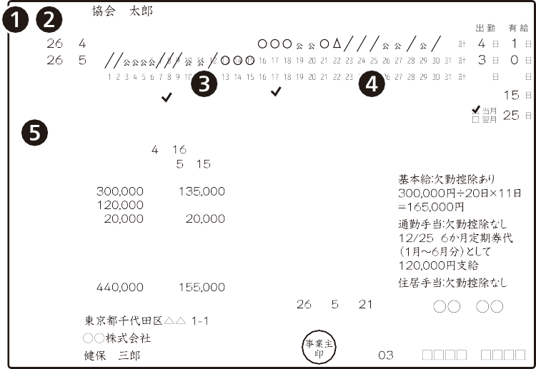
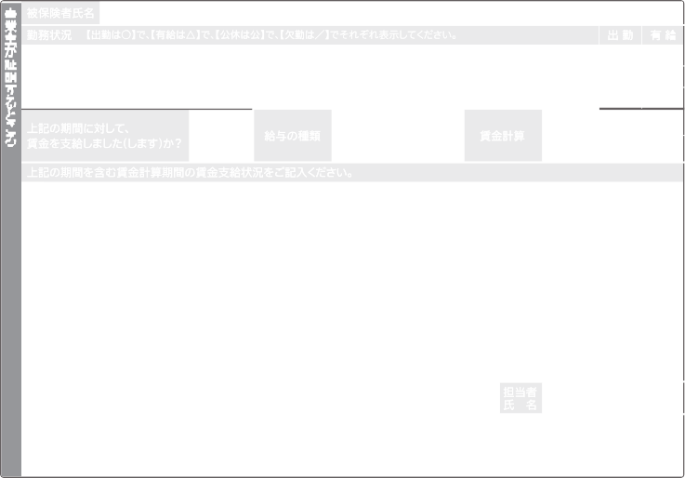
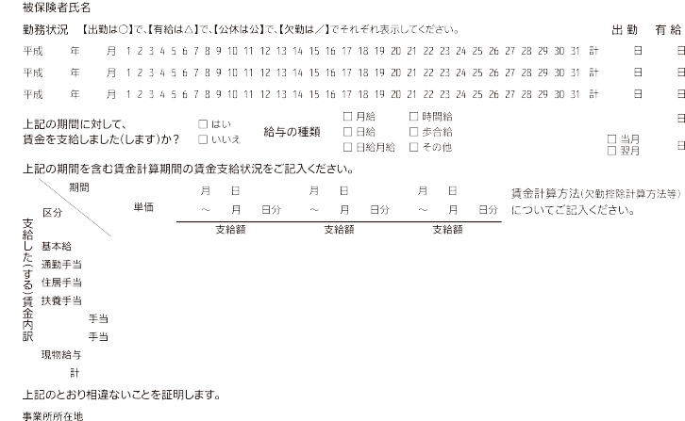
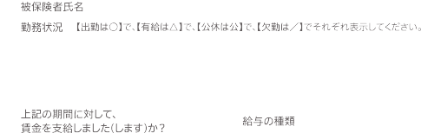



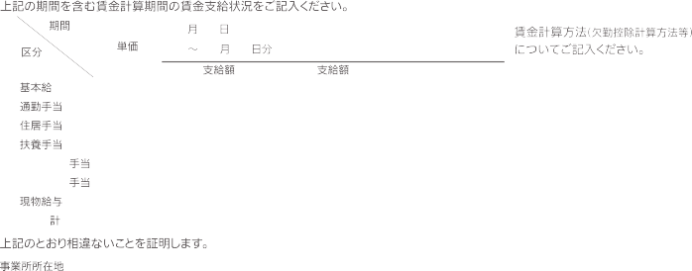


健康保険
傷病手当金
支給申請書
1
２
３
４
事業主記入用
労務に服することができなかった期間を含む賃金計算期間の勤務状況及び賃金支払状況等をご記入ください。
事業主が証明するところ
被保険者氏名
勤務状況 【出勤は○】で､【有給は△】で､【公休は公】で､【欠勤は／】でそれぞれ表示してください。
出勤
有給
令和 年 月
1 2 3 4 5 6 7 8 9 10 11 12 13 14 15 16 17 18 19 20 21 22 23 24 25 26 27 28 29 30 31
計
日
日
令和 年 月
1 2 3 4 5 6 7 8 9 10 11 12 13 14 15 16 17 18 19 20 21 22 23 24 25 26 27 28 29 30 31
計
日
日
令和 年 月
1 2 3 4 5 6 7 8 9 10 11 12 13 14 15 16 17 18 19 20 21 22 23 24 25 26 27 28 29 30 31
計
日
日
上記の期間に対して、
賃金を支給しました(します)か？
□ はい
□ いいえ
給与の種類
□ 月給 □ 時間給
□ 日給 □ 歩合給
□ 日給月給 □ その他
賃金計算
締 日
日
支払日
□当月
□翌月
日
上記の期間を含む賃金計算期間の賃金支給状況をご記入ください。
支給した（する）賃金内訳
期間
単価
月 日
～ 月 日分
月 日
～ 月 日分
月 日
～ 月 日分
賃金計算方法（欠勤控除計算方法等）
についてご記入ください。
区分
支給額
支給額
支給額
基本給
通勤手当
住居手当
扶養手当
手当
手当
現物給与
計
担当者
氏 名
上記のとおり相違ないことを証明する。
事業所所在地
事業所名称
事業主氏名
年 月 日
電話 （ ）
「療養担当者記入用」は4ページに続きます。〉〉〉
北海道コンピュータ関連産業健康保険組合
3/4

Slide 4
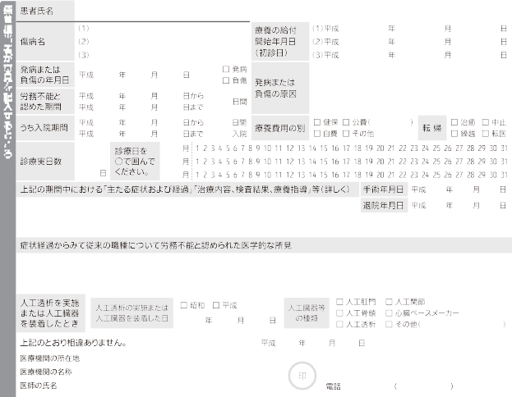





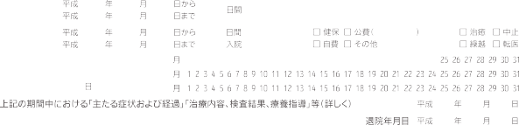





健康保険
傷病手当金
支給申請書
1
２
３
４
療養担当者記入用
患者氏名
傷病名
(1)
療養の給付
開始年月日
(初診日)
(1) 年 月 日
(2)
(2) 年 月 日
発病または
負傷の年月日
(3)
□発病
□負傷
発病または
負傷の原因
(3) 年 月 日
年 月 日
労務不能と認めた期間
年 月 日から
年 月 日まで 日間
うち入院期間
年 月 日から 日間
年 月 日まで 入院
転帰
□ 治癒 □ 繰越 □中止 □転医
診療実日数
診療日を
○で囲んでください。
月
1 2 3 4 5 6 7 8 9 10 11 12 13 14 15 16 17 18 19 20 21 22 23 24 25 26 27 28 29 30 31
日
月
1 2 3 4 5 6 7 8 9 10 11 12 13 14 15 16 17 18 19 20 21 22 23 24 25 26 27 28 29 30 31
月
1 2 3 4 5 6 7 8 9 10 11 12 13 14 15 16 17 18 19 20 21 22 23 24 25 26 27 28 29 30 31
就労禁止･自宅療養の指示
1.あり（ 年 月 日から 年 月 日まで） ２．なし
通院の指示
1.あり（ ( 月・週・日 ) 回） ２．なし（理由： ）
上記の期間中における｢主たる症状及び経過｣｢治療内容､検査結果､療養指導｣等(詳しく)
症状経過からみて従来の職種について労務不能と認められた医学的な所見
上記のとおり相違ありません。
医療機関の所在地
医療機関の名称
医師の氏名
年 月 日
電話 （ ）
※ 詳細に記入されていない場合や記入もれがある場合等、医師意見欄の補足として照会させていただく場合があります。また、当健康保険組合を資格喪失した方
から傷病手当金の申請があった場合は、診療報酬明細書と同様の内容を照会させていただく場合がありますので、予めご了承願います。
上記には、記入例には記載のない「就労禁止・自宅療養の指示」、「通院の指示」の項目が追加されています。
北海道コンピュータ関連産業健康保険組合
4/4

